Slide 1
MQTT
Problemen oplossen

Slide 2
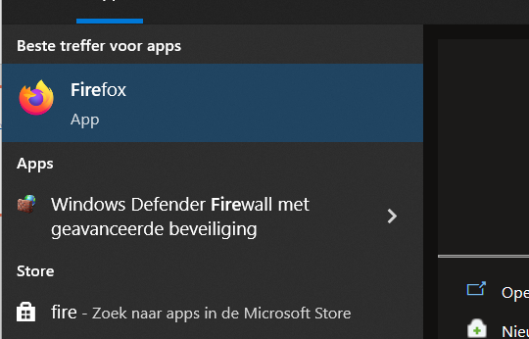
Zet de binnenkomende port open
https://www.youtube.com/watch?v=IDMMzxDV4PQ

Slide 3
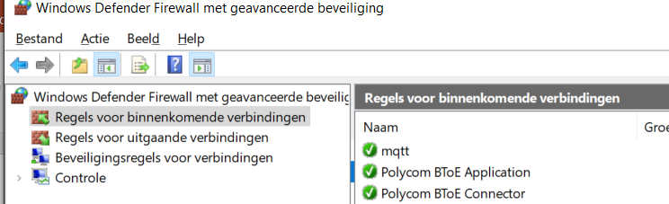
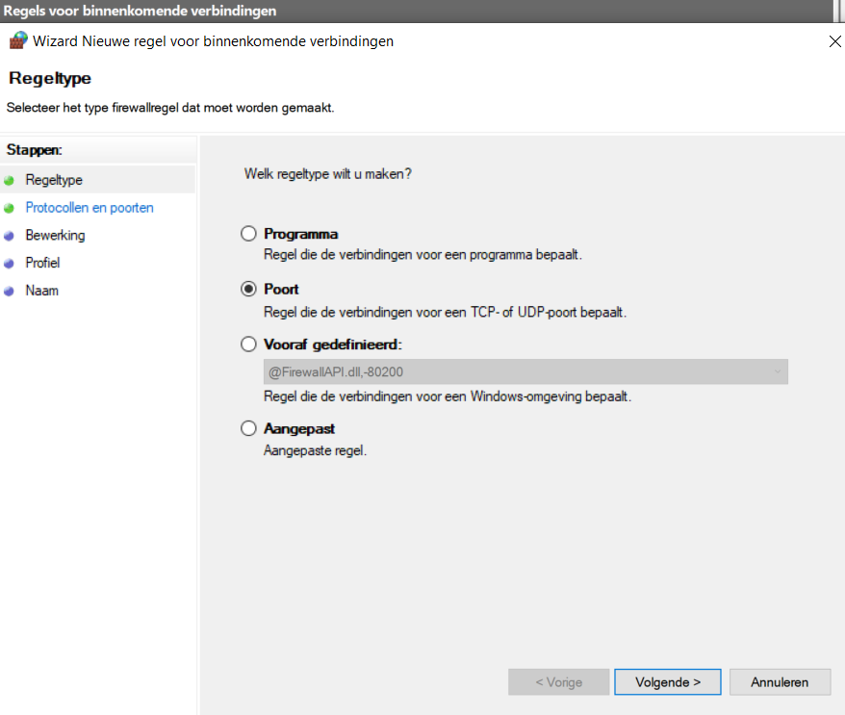

Zet de binnenkomende port open

Slide 4
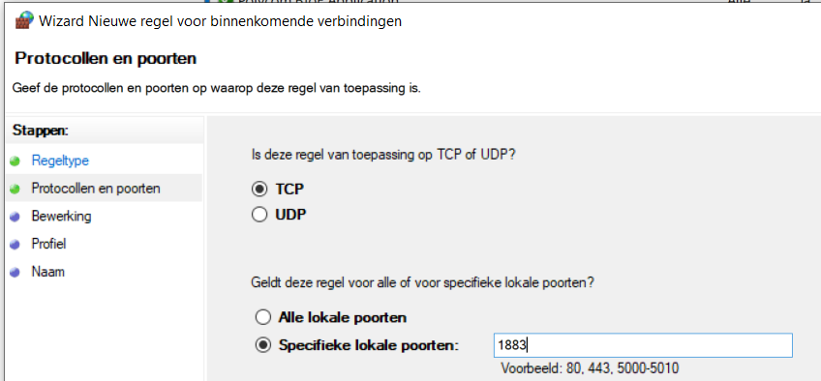

Zet de binnenkomende port open

Slide 5
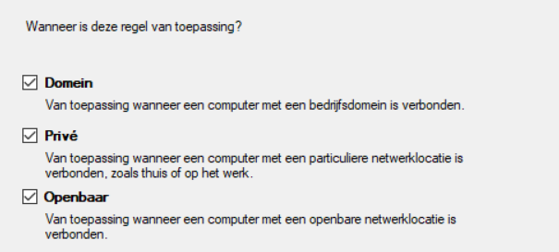
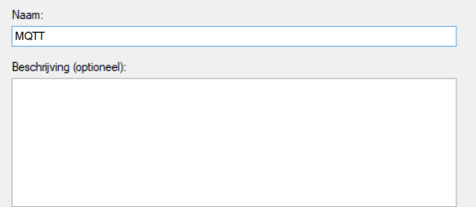

Zet de binnenkomende port open
Als er een virus scanner actief is kan het zijn dat deze de incomming port beheerd.

